Slide 1
说一下使用 jquery 和使用框架的区别
jQuery 实现 todo-list
vue 实现 todo-list
jQuery 和框架的区别

Slide 2
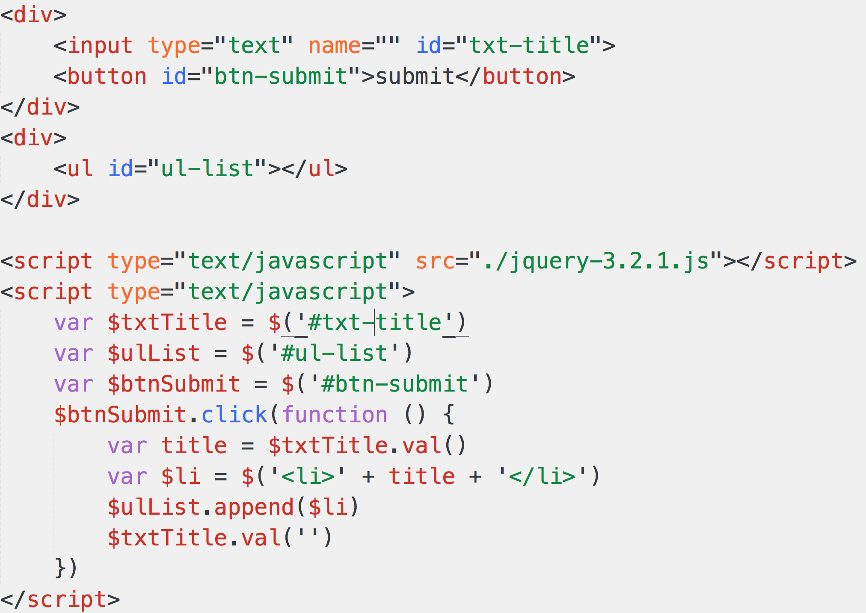
jQuery 实现 todo-list

Slide 3
代码演示

Slide 4
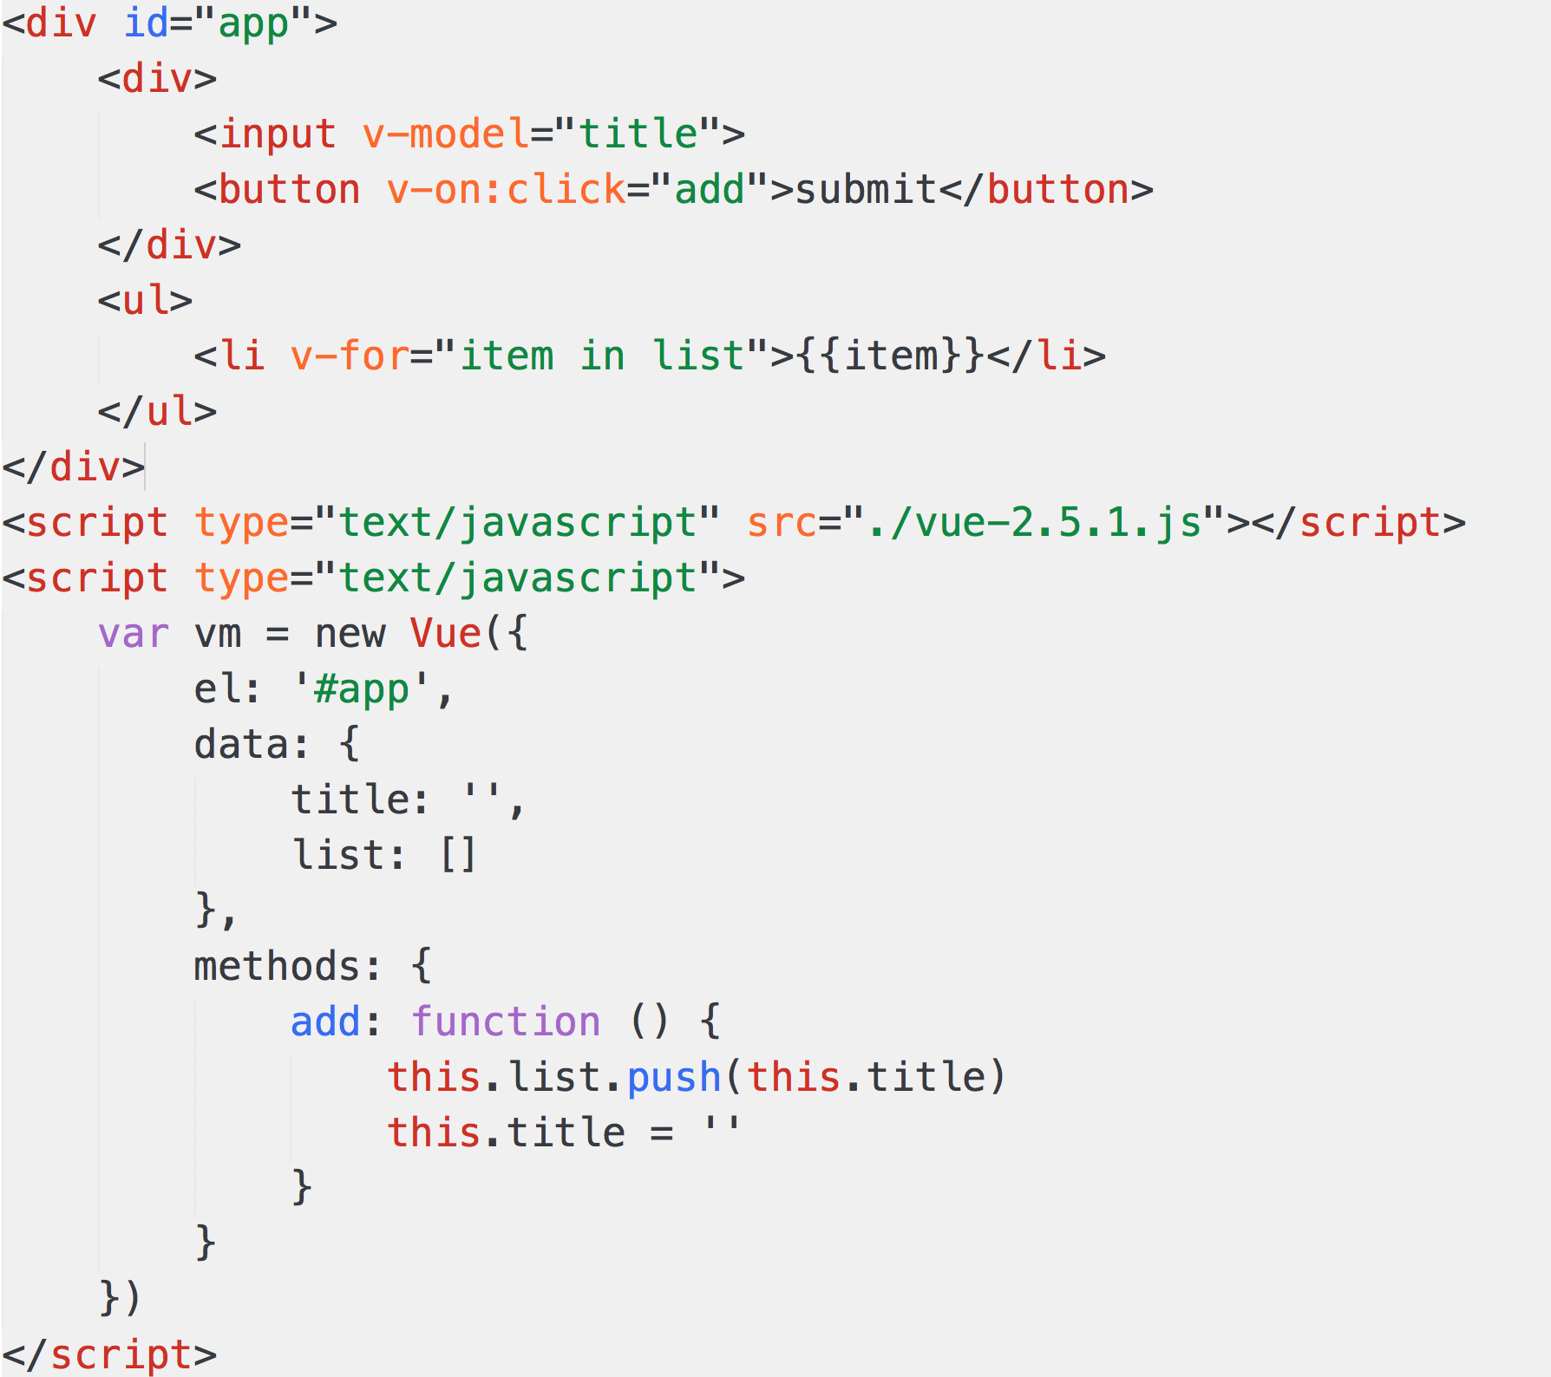
vue 实现 todo-list

Slide 5
代码演示

Slide 6
两者的区别
数据和视图的分离
以数据驱动视图

Slide 7
两者的区别

Slide 8
两者的区别

Slide 9
问题解答
数据和视图的分离，解耦（开放封闭原则）
以数据驱动视图，只关心数据变化，DOM 操作被封装

